Slide 1

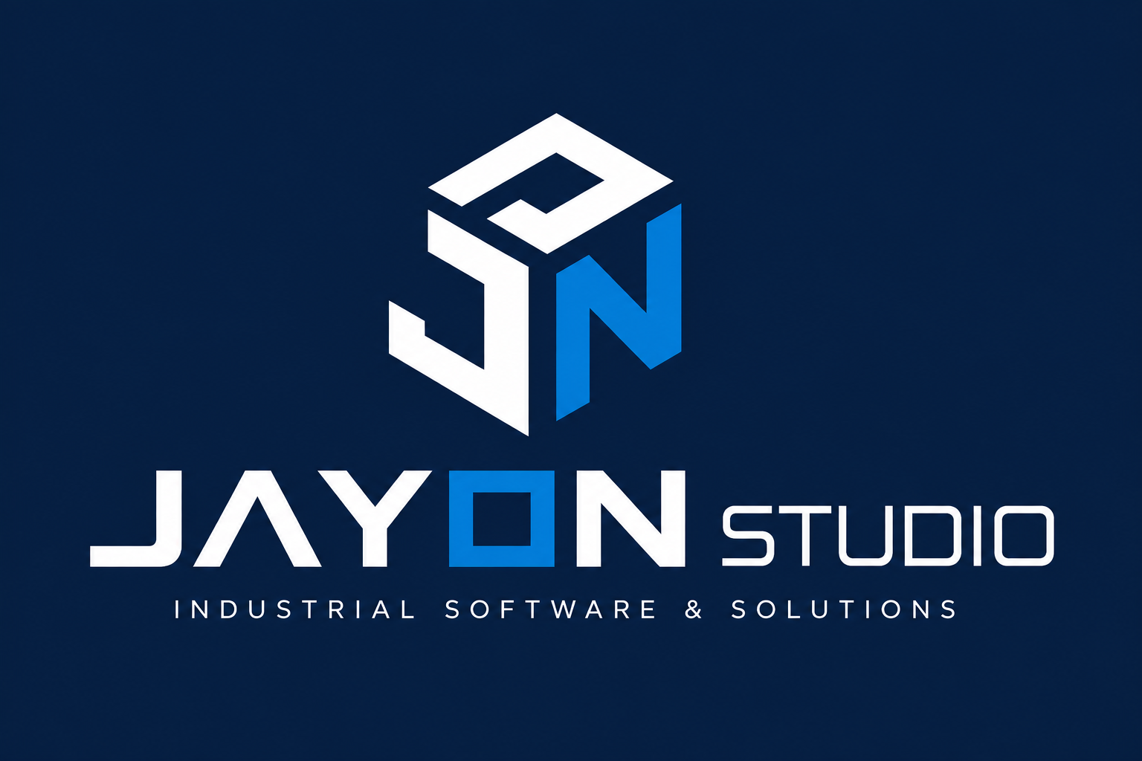
차세대 산업용 데이터 통합 솔루션
JCore & JOPC
이기종 PLC 데이터 수집부터 표준 OPC UA 상위 연동까지,
스마트 공장 자동화의 새로운 표준을 제시합니다.

Slide 2



JAYON 소개
COMPANY OVERVIEW
산업 현장의 데이터를 자유롭게 연결하는 스마트 팩토리 전문 기업
고성능 미들웨어 전문: 산업 현장의 다양한 설비(PLC)와 데이터 제어·모니터링 시스템을 효율적으로 연결합니다.
높은 신뢰성의 데이터 처리: 실시간 데이터 수집, 자동 재연결, 정합성 보장을 지원하는 최상의 런타임 환경을 구축합니다.
유연한 시스템 확장성: 맞춤형 개발자 프레임워크를 통해 이기종 제조 환경에 최적화된 솔루션을 제공합니다.

Slide 3

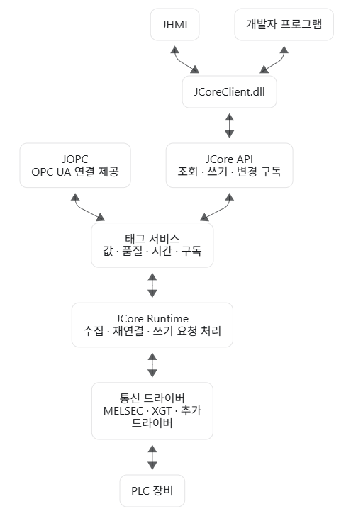
전체 시스템 아키텍처
ARCHITECTURE OVERVIEW
하드웨어부터 상위 앱까지 계층화된 데이터 흐름
JAYON 솔루션은 PLC 디바이스 레벨부터 상위 응용 애플리케이션까지 원활한 데이터 통신을 보장하는 4단계 계층 구조로 설계되었습니다.
상위 응용 Layer: 개발자 커스텀 프로그램
API / 서비스 Layer: JCore API, JOPC(OPC UA), 태그 서비스
런타임 / 통신 Layer: JCore Runtime, PLC 드라이버
하드웨어 Layer: MELSEC, XGT 등 다양한 이기종 PLC

Slide 4


JCore 프레임워크
CORE PRODUCT 01
JCore Runtime (런타임 엔진)
통신 드라이버 (Communication Drivers)
현장의 다양한 PLC 장비와 실시간으로 통신하여 초고속 데이터 수집을 수행합니다. 통신 장애 발생 시 자동 재연결(Auto-Reconnect) 모듈이 작동하여 상위 제어 요청 및 데이터 쓰기 정합성을 신뢰성 높게 보장합니다.
국내외 현장에서 가장 광범위하게 사용되는 MELSEC (Mitsubishi), XGT (LS ELECTRIC) 통신 드라이버를 기본 탑재하고 있습니다. 추가적인 모듈형 통신 드라이버 확장이 용이하도록 설계되었습니다.

Slide 5






JCore 핵심 기능 구성
KEY FEATURES
태그 서비스 Engine
JCore API & DLL
JHMI/SCADA 시스템 연동(미구현)
수집된 데이터의 값(Value), 품질(Quality), 시간(Timestamp)을 실시간으로 관리하고, 변경점 발생 시 태그 단위 실시간 구독(Publish/Subscribe) 처리를 수행합니다.
표준화된 JCoreClient.dll 라이브러리를 통하여 C#, C++, .NET 기반 개발자가 자유롭게 커스텀 애플리케이션을 개발하고 데이터 조회·쓰기를 연동할 수 있습니다.
JCore 런타임 플랫폼과 완벽하게 통합되는 직관적인 사용자 인터페이스 모듈(JHMI)을 제공하여 현장 공정 모니터링 및 제어를 즉시 실현합니다.

Slide 6
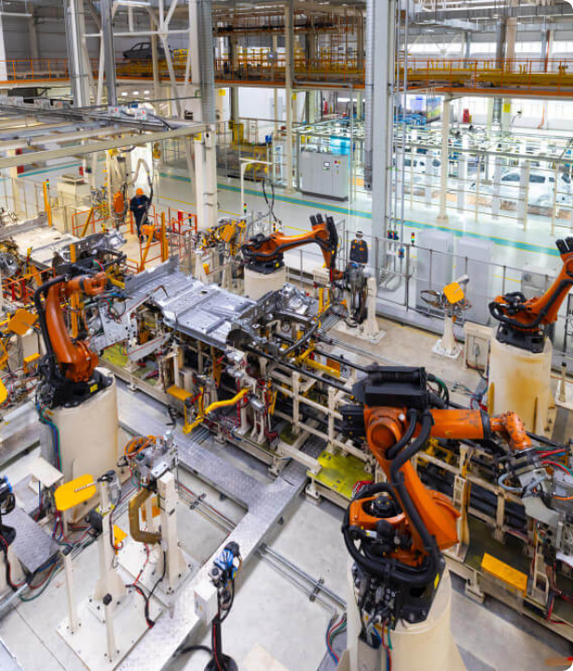
JOPC 솔루션
CORE PRODUCT 02
OPC UA 글로벌 표준 통신 지원
JOPC는 이기종 스마트 공장 상위 시스템(MES, ERP, SCADA)과의 완벽한 통합을 위한 OPC UA 서버 인터페이스를 제공합니다.
JCore의 태그 서비스와 직접 연동되어 별도의 복잡한 변환 작업 없이 산업 표준 보안 프로토콜을 적용한 안전하고 신속한 데이터 통신 환경을 구축할 수 있습니다.

Slide 7
JAYON 솔루션의 4대 핵심 강점
WHY CHOOSE JAYON
개발 편의성 및 자유도 극대화: JCoreClient.dll 및 JCore API를 제공하여 자체 HMI뿐만 아니라 고객사 맞춤형 프로그램 개발이 용이합니다.
이기종 PLC 통합 제어: MELSEC, XGT 등 주요 PLC 드라이버가 기본 탑재되어 공장 내 이기종 장비의 데이터 단일화를 실현합니다.
글로벌 스마트 팩토리 표준 준수: JOPC를 통한 OPC UA 인터페이스 지원으로 상위 스마트 공장 플랫폼과의 연결성을 극대화합니다.
무중단 안정성 확보: 고성능 JCore Runtime의 데이터 신뢰성 검증(Quality Stamp) 및 장애 시 자동 재연결 기능으로 현장 신뢰성을 보장합니다.

Slide 8
적용 분야 및 활용 시나리오
APPLICATIONS
적용 분야 | 핵심 내용 | 적용 솔루션
스마트 공장 구축 | 이기종 PLC 설비의 데이터 수집 표준화 및 실시간 공정 데이터 통합 관리 | JCore Runtime + 드라이버
상위 시스템 연동 | MES / ERP / SCADA 등 스마트 팩토리 상위 솔루션과 글로벌 표준 통신 | JOPC (OPC UA Connector)
맞춤형 커스텀 개발 | 고객사 특화 공정 모니터링 프로그램 및 자체 사용자 인터페이스 개발 | JCore API + JCoreClient.dll
IIoT 데이터 게이트웨이 | 현장 제조 데이터의 실시간 값·시간·품질 태그 관리 및 상위 클라우드 전송 | JCore 태그 서비스

Slide 9

도입 효과 및 비전
BUSINESS VALUE
스마트 제조 데이터 통합의 완성
100%
JAYON의 JCore와 JOPC는 제조 현장의 복잡하고 파편화된 데이터를 하나로 묶어주는 강력한 디지털 전환(DX)의 교량 역할을 수행합니다.
시스템 구축 시간 단축, 유지보수 비용 절감, 데이터 품질 안정화를 통해 최적의 스마트 팩토리 생태계를 제공합니다.
데이터 통신 정합성 보장

Slide 10

THANK YOU
JAYON Industrial Solutions가 성공적인 스마트 팩토리 구축을 함께하겠습니다.
JAYON Industrial Solutions
Core Products: JCore & JOPC

